Slide 1
微课开发技术
李健文 2016年
Notes:
微课开发技术_李健文_201604

Slide 2
什么是微课
Notes:
什么是微课

Slide 3
解析
微课 = 短视频课件
≠ 课堂实录
≠ 教学成果展示
Notes:
微课是用于教学的短视频课件，课堂实录没有一对一教学的感觉，教学成果展示则面向对象不正确

Slide 4
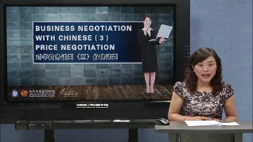
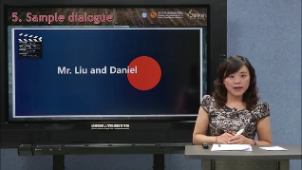
微课程与微课视频
微课程：“微”而不微
微课（视频）
Notes:
一门课程是由很多知识点和案例构成，同理一门微课程应该是很多微课视频的集合

